Slide 1


Тренажёр
Учимся читать
Предшкольная подготовка,
литературное чтение
1 класс
УМК любой
Фокина Л.П.
Россия
Новосибирская область
2016

Slide 2
Дорогой друг!
Прочитай слово и подбери к нему соответствующую карточку.

Slide 3


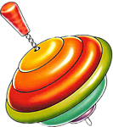







кубики

Slide 4
барабан

Slide 5
мячик

Slide 6
юла

Slide 7
машинка

Slide 8
пирамидка

Slide 9
кукла

Slide 10
уточка

Slide 11
мишка

Slide 12
матрёшка

Slide 13
Молодец!
Ты хорошо читаешь.

Slide 14
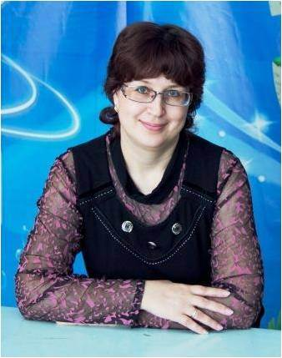

Фокина Лидия Петровна
Образование высшее
Учитель начальных классов высшей квалификационной категории
МКОУ «СОШ ст. Евсино» Искитимского района Новосибирской области

Slide 15
Информационные источники
Мяч
Пирамидка
Юла
Кукла
Мишка
Кубики
Машина
Уточка
Барабан
Матрёшка
Солнышко
Школьница
Листья
Конверт с открытками
Девочка с портфелем
Заяц с карандашами
Зачётная работа №6 выполнена в рамках МК
"Интерактивные ЦОР в ПО MS Power Point“
на сайте Салиш С.С.
Озвучка авторская, сделана с помощью программы Audacity

